Slide 1


Lecture2
Java 概述

Slide 2
提纲
什么是 Java ?
  A programming language
  A platform(Java APIs, JVM)
Java的发展历史
Java 技术
Java vs. C++
Java 程序

Slide 3
什么是 Java?
Java 是一种程序设计语言
  一般功能程序设计语言
  面向对象程序设计语言
Java 是一个开发环境
  Java APIs
Java 是一个应用环境
  Java 虚拟机（ Java Virtual Machine）
Java 是一个开发环境
  平台独立

Slide 4
Java 语言的特点
  [SUN] The Java Language :
    simple
    object-oriented
    network-savvy
    interpreted
    robust
    Secure
    architecture-neutral
    high-performance
    multithreaded
    dynamic language

Slide 5
简单性
基于 C、 C++的语法结构
与 Smallalk相似的面向对象特点
没有指针
垃圾收集（Garbage collection）

Slide 6
面向对象
  传统的计算机语言, 数据与过程分离，如 C, Pascal, … (过程式程序设计语言)
  Prolog, and (declarative language)
  LISP (函数式程序设计语言)
Java将数据与定义其上的过程进行封装
传统程序设计语言:
Java:
procedure1
procedure2
procedureN
data
procedures
Data files

Slide 7
OO in Java
Java 与其他面向对象程序设计语言 :
  与 C++相比:
    语法
    访问控制 (public, private, protected)
  与 Smalltalk相比:
    都是动态绑定
    所有东西都是对象
  与 Ada相比:
    强类型
    没有多继承
Java 的新特点:
  没有指针
  字节码校验

Slide 8
适用于网络
通过使用Java的核心类库 java.net 使网络编程更简单

Slide 9
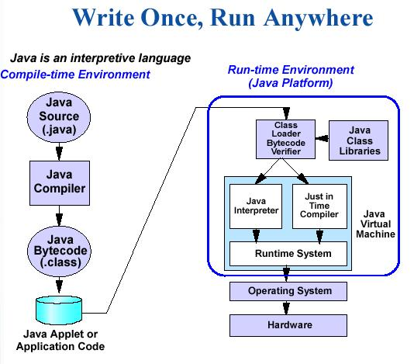
解释性
编译器将Java 源代码翻译成字节码 bytecode;当一个Java程序运行时 解释器处理字节码

Slide 10
高性能
Bytecode Machine Code
Java Compiler
JIT(Just-in-Time) Compiler
Hotspot 性能优化编辑器

Slide 11
鲁棒性
Java 平台保证程序能正常运行，并且当有异常发生时，程序不会中断：
  强类型
  无指针
  垃圾收集
  异常处理

Slide 12
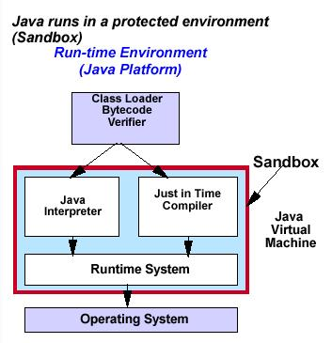
安全性
自动内存管理
字节码校验
沙箱（sandbox）机制
安全管理

Slide 13
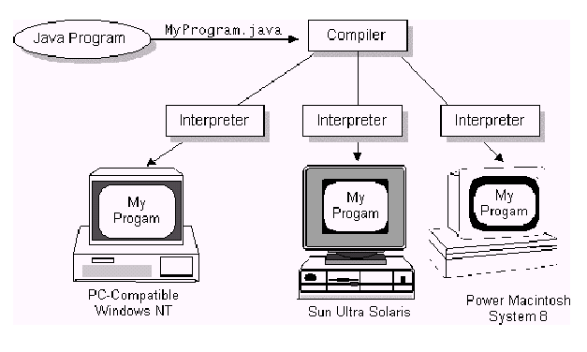
平台无关性
提供中立的结构实现可移植性（因为代码都是运行 在JVM上）

Slide 14
多线程
  多线程可以使一个程序的多个进程中的多个线程可以并发执行
Java 的多线程是其固有的
    例如, 多个 applets可以在同一个web 页面上运行，并且每个 applet 都可以同时接收输入
多线程的问题
    在使用多线程时出错将很难检查

Slide 15
动态性
动态装载类库
动态绑定
动态软件开发过程

Slide 16
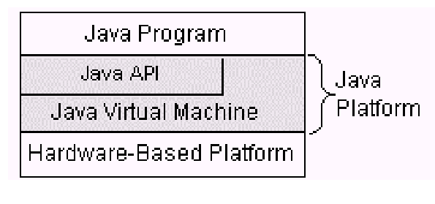
Java平台
Java 平台包括:
Java Virtual Machine (JVM)
一系列支持编译器、解释器和运行环境的 Java软件包 (Java APIs)

Slide 17
Java虚拟机（1）
什么是Java 虚拟机JVM （Java Virtual Machine ）？
是在一台计算机上由软件模拟也可用硬件来实现的假想的计算机
JVM结构
指令集
寄存器集
类文件结构栈
垃圾收集堆
内存区域

Slide 18
Java虚拟机（2）
JVM工作过程
加载代码
校验代码
执行代码
source code
translated to
virtual machine code
sent to
Virtual machine
runs on
hardware

Slide 19
垃圾收集
垃圾收集
用来回收内存
作用
发现不再使用的数据对象（垃圾）
收集后的内存区域可以重新分配
优点
支持安全模型
程序设计简化
缺点
影响性能

Slide 20
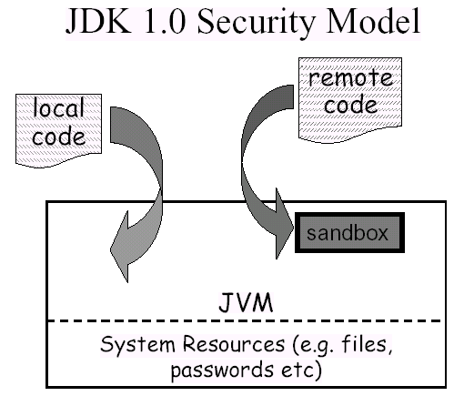
Java安全模型-JDK1.0

Slide 21
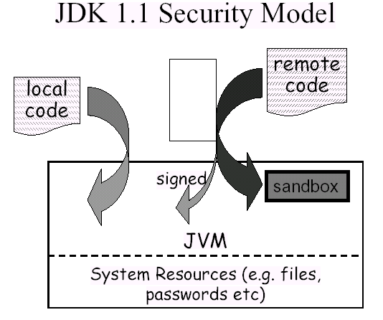
Java安全模型- JDK1.1

Slide 22
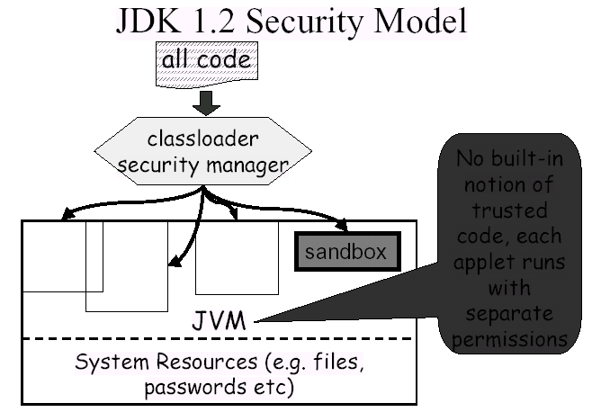
Java安全模型- JDK1.2

Slide 23
Java APIs -核心类库
核心包（java）
(1) Language: string, thread, exceptions, math, etc.
(2) Utilities: hash table, stack, array, time, date
(3) Input /Output Streams: file, network, device
(4) Network Facilities: socket, TCP/IP, Internet
(5) Graphics and Graphical User Interface(GUI):
window, menu, bar, dialogue
……
扩展包（javax、org）

Slide 24
Java API 简介(1)
Java Foundation Classes(JFC)
  Core to the Java platform, the Java Foundation Classes extend the original Abstract Windowing Toolkit (AWT) by adding a comprehensive set of graphical user interface class libraries that is completely portable and compatible with all AWT-based applications
Swing Components
  These components are written in the Java programming language, without window-system-specific code. This facilitates a customizable look and feel without relying on the native windowing system, and simplifies the deployment of applications

Slide 25
Java API 简介 (2)
Java DataBase Connective(JDBC)
  Provides programmers with a uniform interface to a wide range of relational databases, and provides a common base on which higher-level tools and interfaces can be built
JavaBeans
  Defines a set of standard component software APIs that enable developers to write re-usable components once and then run them anywhere--on every OS and within application environments

Slide 26
Java API 简介 (3)
Remote Method Invocation(RMI)
  Designed for creating Java objects whose methods can be invoked from another virtual machine. Object Serialization allows programs to serialize objects into a stream of bytes that can be later used to build equivalent objects
Java 2D
  It is a set of classes for advanced 2D graphics and imaging, encompassing line art, text, and images in a single comprehensive model. The API provides extensive support for image compositing and alpha channel images, a set of classes to provide accurate color space definition and conversion, and a rich set of display-oriented imaging operators

Slide 27
Java 平台的使用
什么情况下使用Java 平台?
写一些在 Web pages中运行的小程序
为扩展Web server而写的 Java 程序
在网络环境中运行的分布式程序
为了满足企业分布式应用而使用基于 Java的技术

Slide 28
Java 平台分类
基本的Java平台
  Network computers, Desktop computers, Workstations
  Windows, Macintosh, OS/2, Linux, Unix, Netware, etc…
嵌入式Java平台
  Set-top box, cellular phones, Java Card, etc…
JavaOS, Java Processor

Slide 29
Java历史回顾(1)
1991:Created by James Gosling et. al. at Sun Microsystems "The Green Team" – Called the language 'Oak'
1994:Bill Joy "HotJava" browser
1995: Netscape agrees to support Java in Netscape browsers
January 1996: first official release JDK 1.0
  Web: applets, security, URL, networking
  GUI: Abstract Windows Toolkit (AWT)
February 1997: JDK 1.1
  Authentication: digital signatures, certificates
  Distributed computing: RMI, object serialization, Java IDL/CORBA
  Database connectivity: JDBC
  Component architecture: JavaBean

Slide 30
Java历史回顾(2)
December 1998: Java 2 Platform (JDK 1.2):
  Standard (J2SE), Enterprise (J2EE), and Micro (J2ME) Editions
  JFC: Swing, Java2D, Java3D
  Java Cryptography Extension (JCE)
  Enterprise computing: enterprise JavaBean (EJB), servlets, Java server page (JSP), Jini, XML
  Java Multimedia Framework (JMF)
  Embedded systems: KVM, JavaCard
  Performance enhancement: JIT, HotSpot VM

Slide 31
Java历史回顾(3)
May 2000: J2SDK v1.3
  Enhancements in features, performance, and security
May 2001: J2SDK v1.4 beta
  XML, XSLT, JCE, etc. all included in J2SE
  Numerous enahnacements: I/O, assertions, regular expression, logging, etc

Slide 32
Java 技术
开发环境
嵌入式技术 & 产品
可选的（Optional） 软件包
其它的Java 技术 & API

Slide 33
JDK(1)
(1) Java Developer’s Kits(JDK)
Compiler
javac
Interpreter
java
Debugger
jdb
Applet Viewer
appletviewer
Generator of head file
javah
Document Administrator
javadoc
Java archive file Generator
jar

Slide 34
JDK(2)
The JDK consists of the following:
  The Java development tools, including the compiler, debugger and the Java Interpreter
  The Java class libraries organized as a collection of packages
  A number of demonstration programs
  Various supporting tools and components, including the source code of the classes in the library
Get it from http://www.java.sun.com.

Slide 35
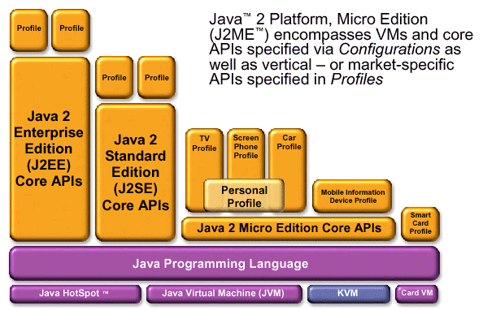
Java 2 结构

Slide 36
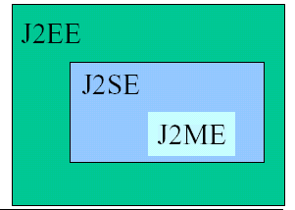
Java2(1)
J2SE(Java2 Standard Edition)
  基本的Java规范用于桌面计算机系统的开发
  运行在 JVM
J2EE(Java2 Enterprise Edition)
  多层、高可用性、安全、可靠和可伸缩
  需要不同的 Java 企业技术
  运行在 JVM
J2ME(Java2 Micro Edition)
  机顶盒, Java Card, etc….
  运行在 KVM

Slide 37
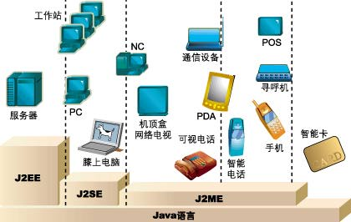
Java2(2)
返回

Slide 38
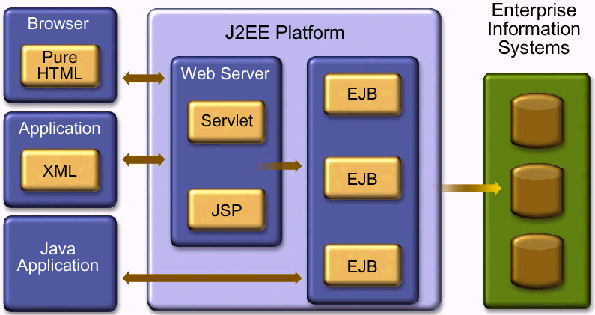
J2EE Model
Integrate
Client
Network
Business
EIS 层
返回

Slide 39
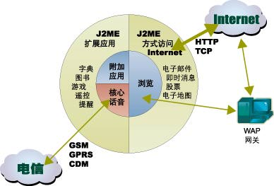
J2ME(1)

Slide 40
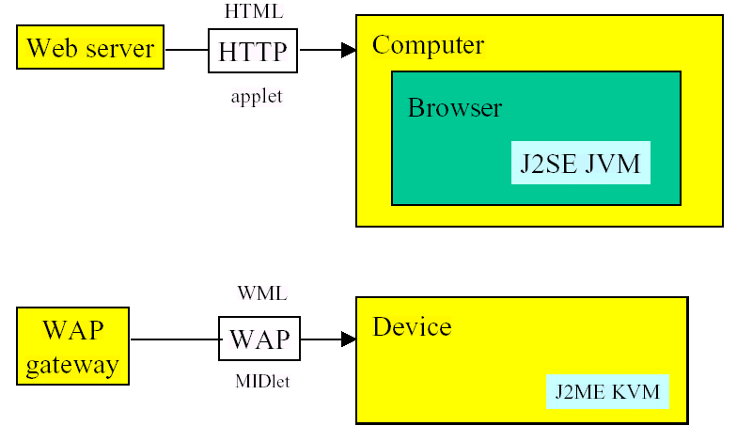
J2ME(2)

Slide 41
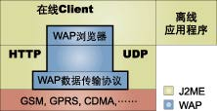
J2ME vs. WAP
返回

Slide 42
其它Java集成开发环境
(2) VisualAge for Java（WSAD）
(3) Inprise JBuilder
(4) Microsoft Visual J++
(5) Symantec Café
(6) Sun Java Workshop

Slide 43
典型的Java环境 (1)
Editor
Disk
Compiler
Disk
Class Loader
Primary Memory
Disk
Bytecode Verifier
Primary Memory
Interpreter
Primary Memory

Slide 44
典型的Java环境 (2)
Java 系统
  由环境、语言、 Java Applications Programming Interface (API)和类库组成
Java 编程的五个阶段
  编辑
    使用编辑器输入 Java 程序
    vi or notepad, Jcreator, Jbuilder …
    .java 扩展
  编译
    将程序翻译成 bytecodes, 由 Java 解释器解释运行
    javac command: javac myProgram.java
    建立 .class 文件, 包括 bytecodes (myProgram.class)

Slide 45
典型的Java环境 (3)
Java 编程的五个阶段(continued)
  装载
    类加载器装载 .class 文件到内存
      Applications – 运行在自己的机器上
      Applets – 由 Web browser装载
    类装载后用java命令执行
    java Welcome
    appletviewer Welcome.html
      appletviewer 是一个很小的 browser, 只能解释Java Applets

Slide 46
典型的Java环境 (4)
Java 编程的五个阶段(continued)
  校验
    字节码校验器保证字节码是有效的并且不违反安全性
    Java 必须是安全的 - Java 程序可以在网络上传输, 可能会破坏文件 (病毒)
  执行
    计算机 (由 CPU控制) 每次解释程序的一个字节码
    执行的操作由程序指定
  程序有可能第一次不能执行
    在编辑阶段需要修改

Slide 47
嵌入式技术 & 产品
J2ME
K Virtual Machine(KVM)
PersonalJava
EmbeddedJava
Java Card
Java Phone
Java TV
Java Dynamic Management Kit (DMK)

Slide 48
Java 扩展的软件包
Java Mail
Java 3D
Java Media Framework(JMF)
Java Servlet
Java Cryptography Extension(JCE)
Java Secure Socket Extension(JSSE)

Slide 49
其它的 Java 技术
Jini
JavaOS
Java Wallet(Java Electronic Commerce Framework)

Slide 50
与C++相似之处
Java 语言的大多数语法是借助 C++
  变量定义, 赋值声明 和控制结构与C++相似
简单数据类型也是类似的
  char, byte, long, float, int, double are joined by the type boolean
注释与 C++ 一样

Slide 51
不同之处
没有 “go to” 语句.
没有(显式的) 指针!
自动的垃圾收集.
没有多继承.
在 Java中任何东西都包含在类中.
没有头文件!

Slide 52
Java 学习要点
(1) Package and Class Seeking 调包找类
(2) Relationship Declaration 声明关系
(3) Interface Implementation 实现接口
(4) Flexible Use of Methods 巧用方法
(5) Thread Control 线程控制
(6) Exception Handling 异常处理
(7) Network & Communication 网络通信
(8) GUI Design 精制界面

Slide 53
对Java 的理解…
  Java 是 HTML 的扩展
  程序设计语言 vs. 页面描述语言
Javascript 是一种 Java 程序
Java 将成为在所有平台上运行的通用程序设计语言
Java 是解释性的, 所以在特定平台上运行重要程序就太慢了
所有 Java 程序都运行在一个 web 页面
Java 是一个很容易学习的程序设计语言 …

Slide 54
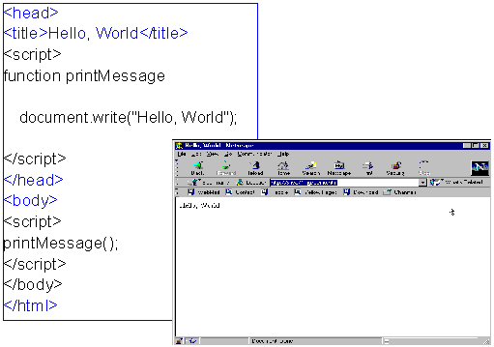
JavaScript 例子
返回

